Slide 1
Web_project bemutató
Készítette: Mikáczó János, Szabó Balázs, Ujlakán Zoltán

Slide 2
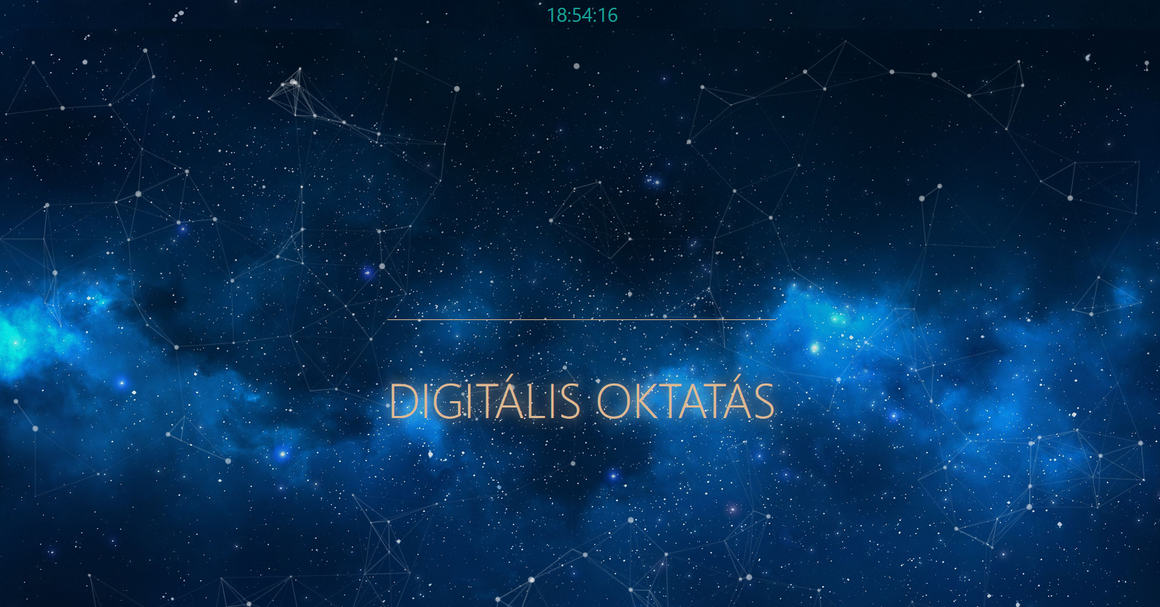
TÉMA
Digitális oktatás (2020)
1. Miért volt rá szükség?
2. Előnyei és hátrányai
3. Alkalmazások

Slide 3
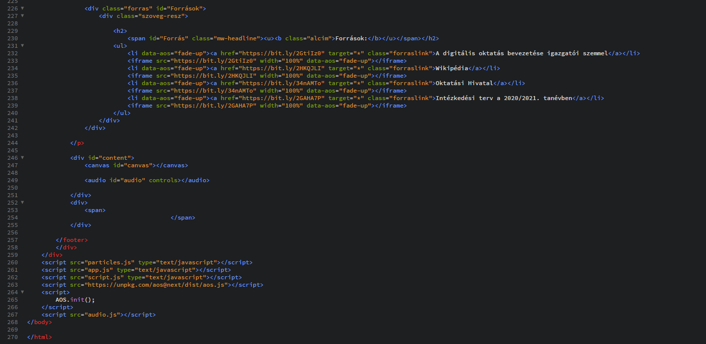
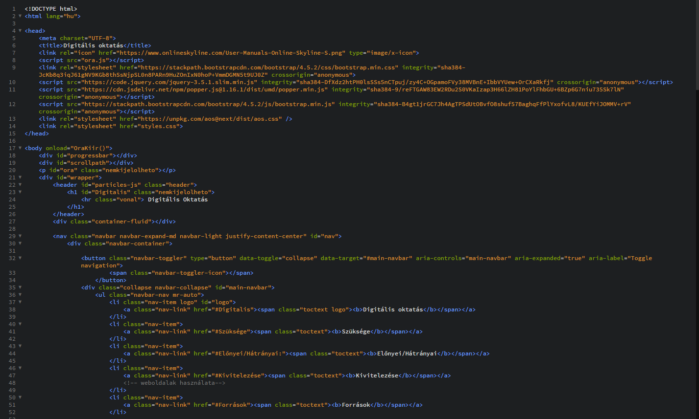
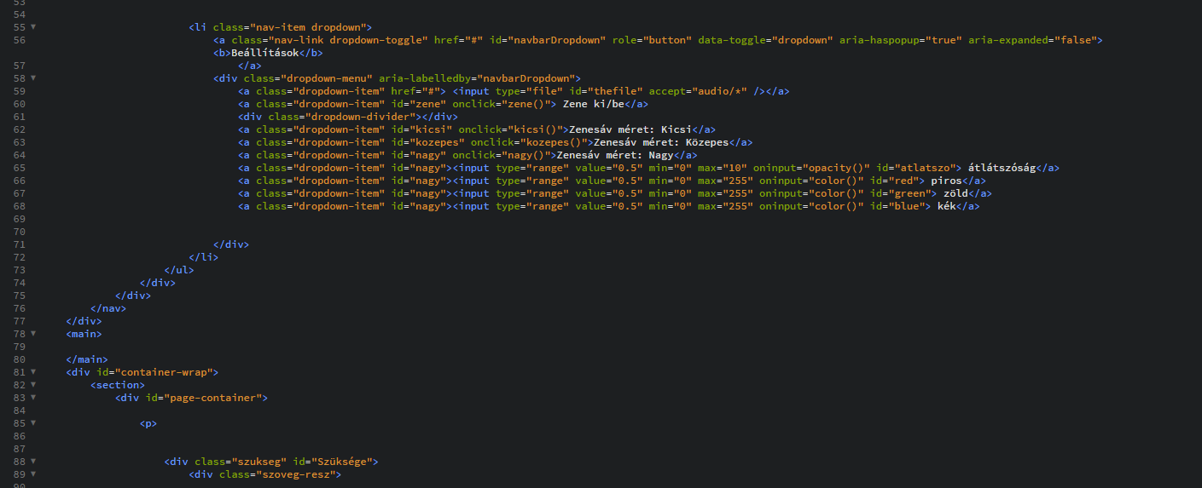
HTML

Slide 4
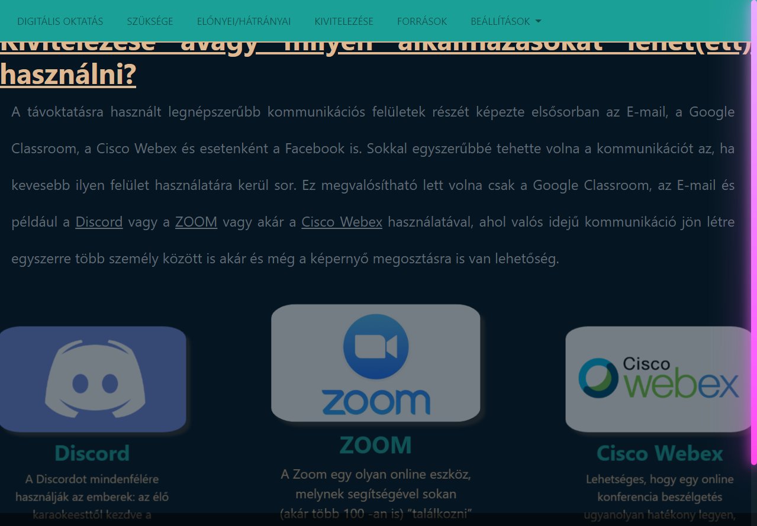
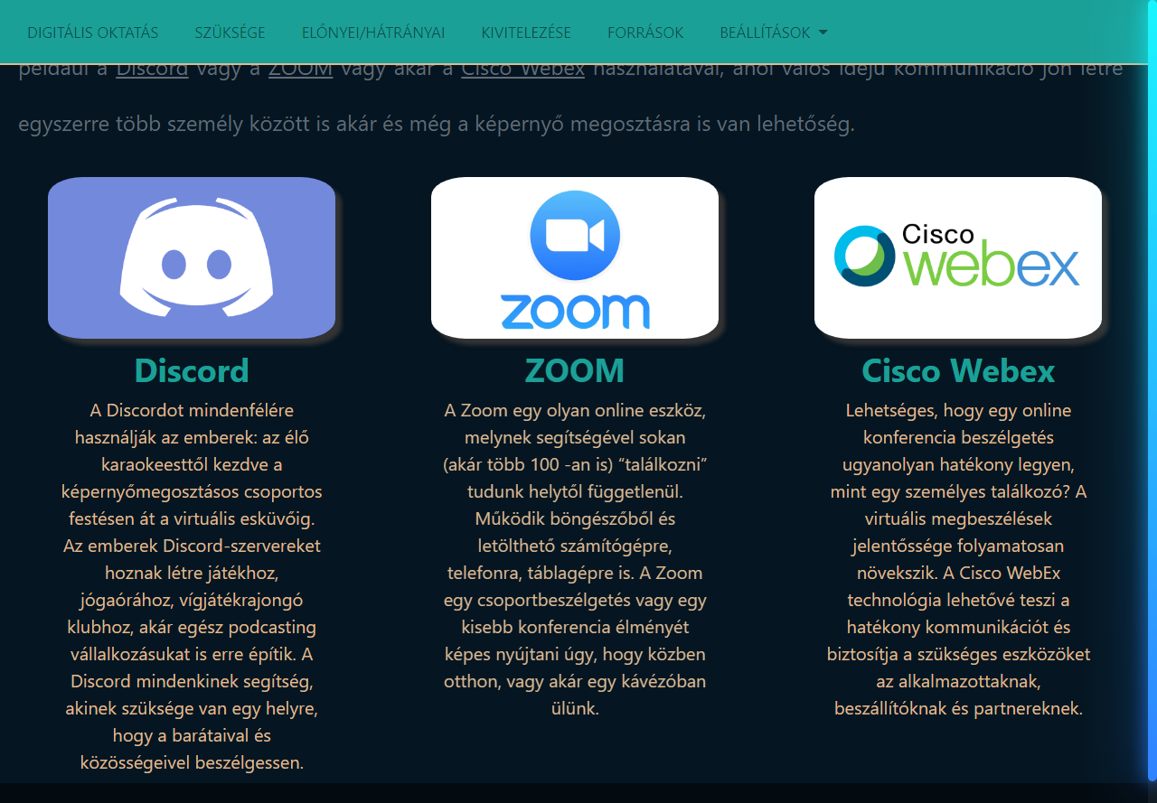
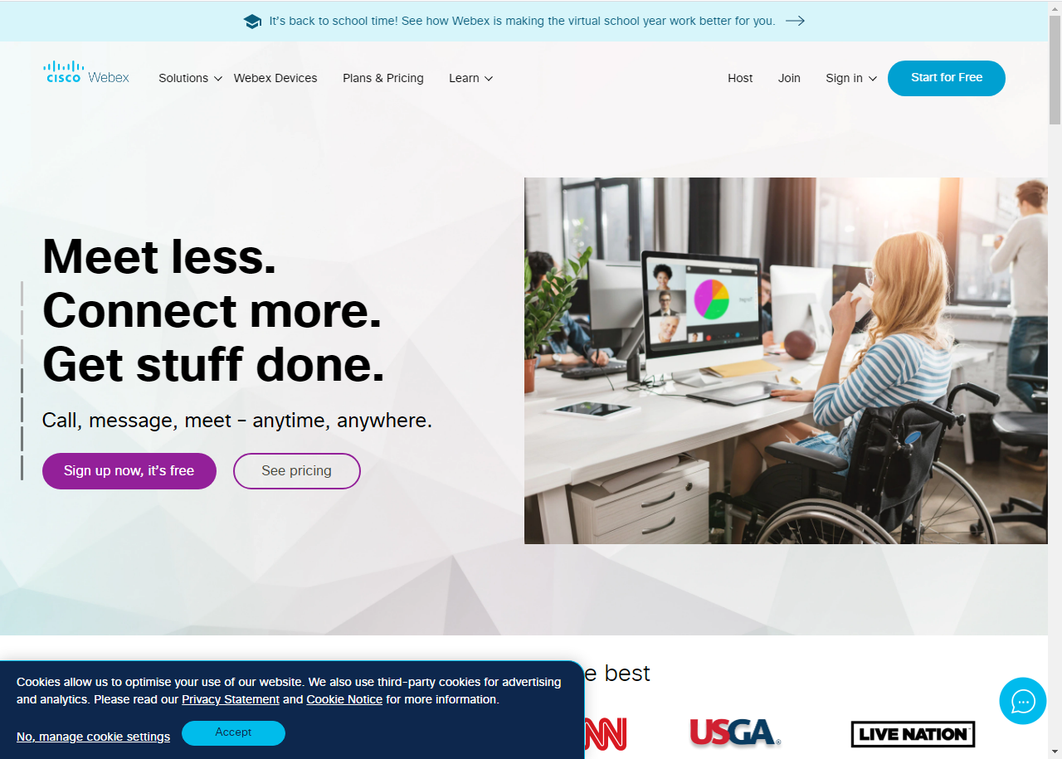
Kártyák
Animáció
Kártyára kattintás
Alkalmazás honlapja

Slide 5
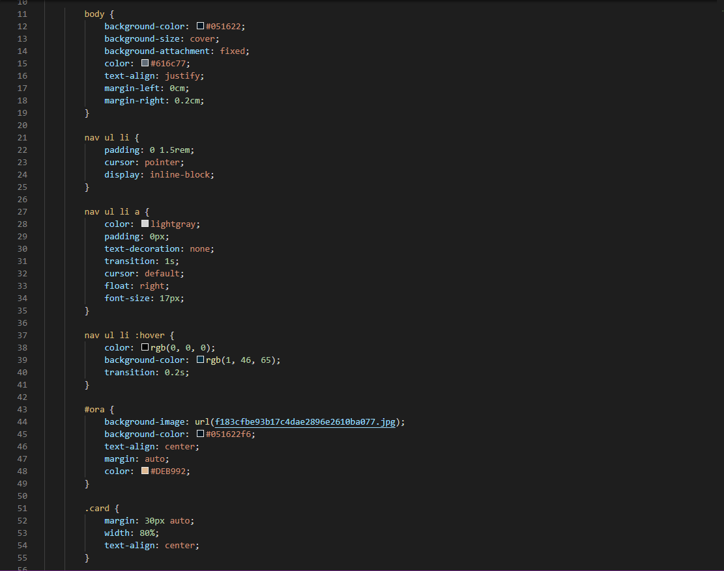
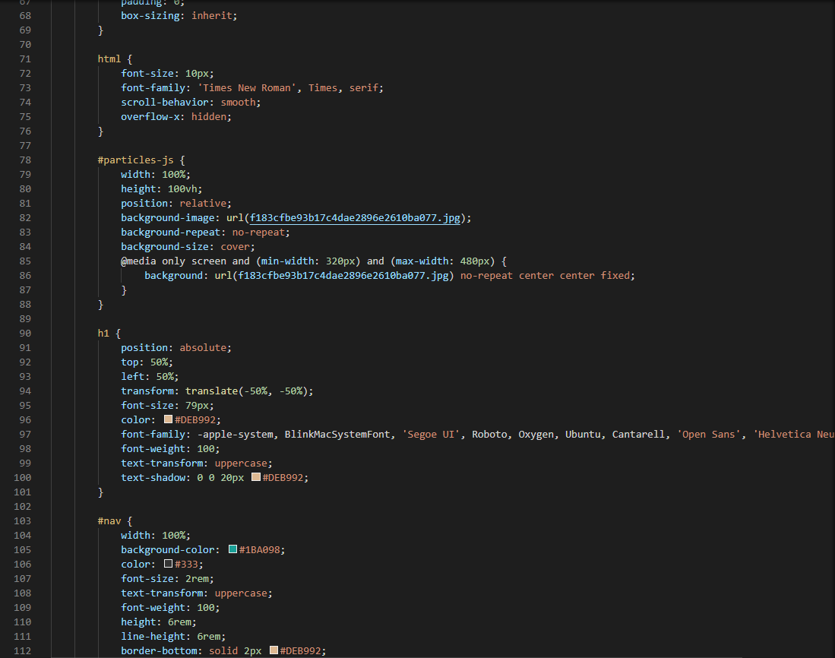
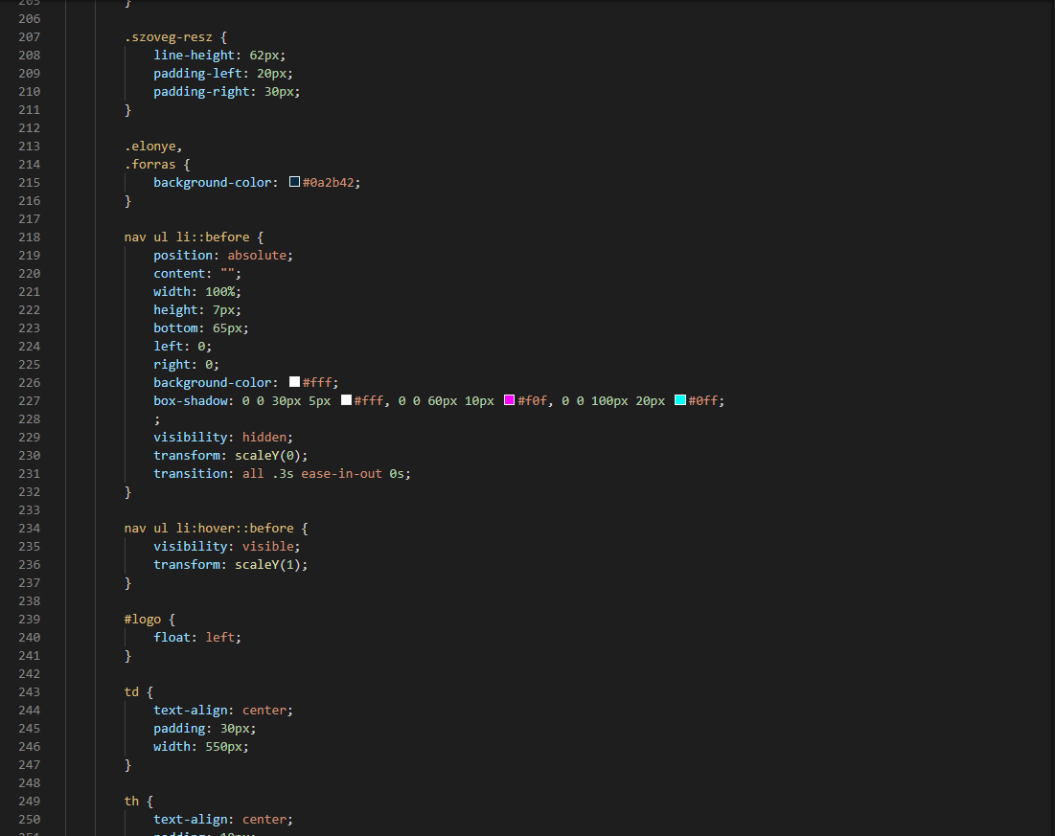
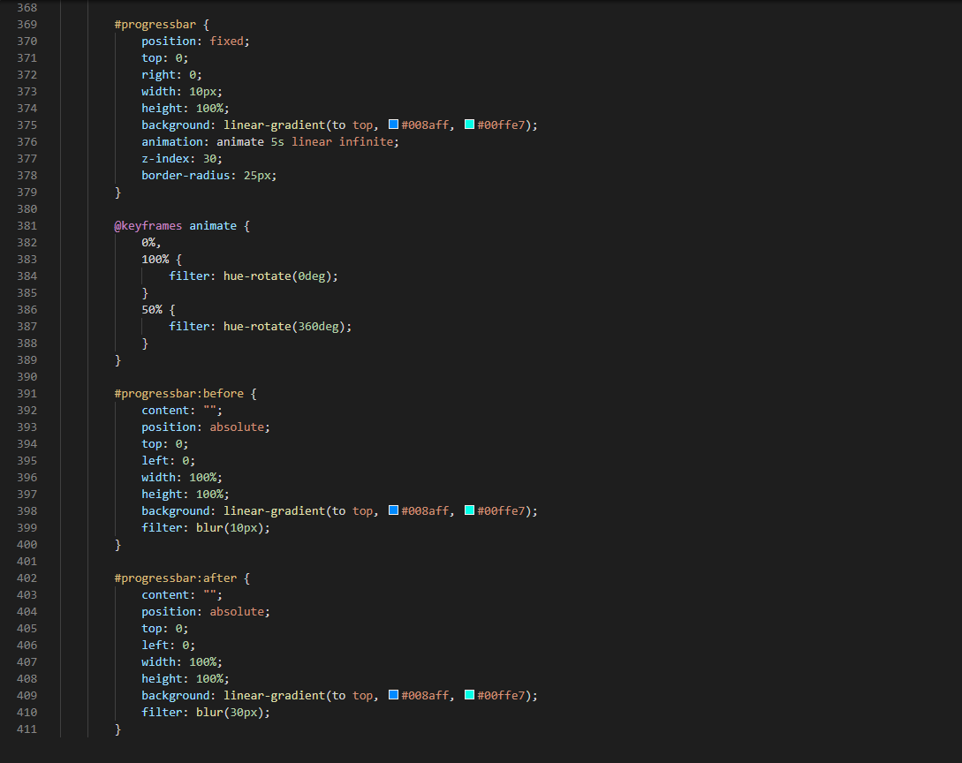
CSS

Slide 6
KÖSZÖNJÜK A FIGYELMET!
Mikáczó János: CSS, Dizájn, Nav-bar, Animációk, Zene
Szabó Balázs: Bootstrap, Kártyák, Prezentáció
Ujlakán Zoltán: HTML, Tartalom, Kártyák, Prezentáció

